Slide 1

基于文本挖掘
老年劳动力再就业
影响因素分析
Analysis of Factors Affecting Re-employment of Elderly Workers Based on Text Mining
汇报人：张清越
时间：2025.06.12

Slide 2
行业PPT模板http://www.1ppt.com/hangye/
01
老年劳动力就业形势及政策解读
Employment Situation and Policy Interpretation of the Elderly Labor Force
目录
CONTENTS
02
文本挖掘与分析过程
Text mining and analysis process
03
再就业影响因素结果解析
Analysis of Factors Affecting Re-employment Results
Notes:
一共三个板块，先分析借鉴其他国家老年劳动力的就业政策来分析中国的政策，然后是具体的文本挖掘技术过程介绍，最后分析老年劳动力再就业的影响因素结果

Slide 3
一、老年劳动力就业形势及政策解读
1. 全球老龄化日渐严重 -> 延迟退休年龄
日本
65->70
2021年
补贴企业
分段养老金
德国
65->67
2031年
缴满45年养老金可提前62岁退休
法国
62->64
2023
缴满43年才能领全额
美国
62->67->70
扣30%
全额退休
132%养老金
中国
男63
女55/58
2022年
2050年65岁同龄退休
Notes:
由于全球老龄化严重，部分发达国家的退休年龄大多都在65-70岁之间，平均比我国晚10年左右，具体取决于个人对养老金的要求。
一、退休年龄对比
日本
现行退休年龄：逐步从65岁提高至70岁（2021年修订法律，允许工作至70岁）。
政策背景：日本65岁以上人口占比达29.1%（2023年），养老金压力巨大。政府通过补贴鼓励企业雇佣老年人，并允许分段领取养老金。
德国
现行退休年龄：2031年将逐步从65岁提高至67岁（1964年后出生者适用）。
特殊政策：缴纳养老金满45年可提前62岁退休，但提前退休会永久降低月领取额（约14%）。
法国
现行退休年龄：2023年改革引发争议，计划从62岁逐步提高至64岁（需缴满43年才能领全额）。
抗议焦点：工会反对改革，认为此举加重体力劳动者负担。
美国
弹性退休制：62岁可提前退休（养老金减少30%），全额退休年龄为67岁（1960年后出生者）。
延迟激励：70岁退休可获132%的养老金增幅。
中国
现行政策：男性60岁，女干部55岁/女工人50岁。
改革方向：2022年启动渐进式延迟退休方案，预计2050年前后实现男女65岁同龄退休。
四、典型案例
荷兰：2019年废除强制退休年龄，雇主需证明员工“不胜任”才能解雇，导致老年就业率升至18.4%。
澳大利亚：67岁退休，但允许55岁以上提取养老金投资小生意，引发退休储蓄不足风险。

Slide 4
一、老年劳动力就业形势及政策解读
2. 延迟退修政策 ->激励、鼓励与扶持
经济激励
就业支持
福利调整
特殊群体照顾
3. 延迟退修政策 -> 挑战与争议
代际公平
性别差异
技术代替
Notes:
那么延迟退修政策除了在养老金的发放方面有影响，还有“银发岗位”和技能培训的支持。不过这个也带来了抢占青年就业岗位、性别退休年龄差异不平等的问题以及IT技术代替
二、政策工具箱
1. 经济激励
瑞典：养老金与终身收入挂钩，多工作一年可增加约10%的养老金。
新加坡：中央公积金（CPF）允许55岁提取部分存款，但全额领取需满足更高年龄和存款条件。
2. 就业支持
韩国：为60岁以上劳动者提供“银发招聘”岗位（如快递、环卫），但实际就业率仅34%。
丹麦：政府资助企业为50岁以上员工提供技能培训，防止职场歧视。
3. 福利调整
意大利：2011年改革引入“自动平衡机制”，根据预期寿命动态调整养老金发放额。
加拿大：允许70岁后继续工作，养老金（OAS）每年自动递增0.6%（上限36%）。
4. 特殊群体照顾
北欧国家：对重体力劳动者（如矿工、护士）设置更低退休年龄。
巴西：农村劳动者可比城市居民早5年退休。
三、挑战与争议
代际公平：韩国青年失业率达9.3%（2023年），反对“老年人占据优质岗位”的声音强烈。
性别差异：意大利女性平均比男性早退休5年，但养老金差距达37%。
技术替代：日本推广老年人IT培训，但60岁以上仅12%能胜任数字化岗位。

Slide 5


一、老年劳动力就业形势及政策解读
小步调整、弹性实施、分类推进、统筹兼顾的原则，实施渐进式延迟法定退休年龄
从2030年1月1日起，将职工按月领取基本养老金最低缴费年限由十五年逐步提高至二十年，每年提高六个月。职工达到法定退休年龄但不满最低缴费年限的，可以按照规定通过延长缴费或者一次性缴费的办法达到最低缴费年限，按月领取基本养老金。
职工达到最低缴费年限，可以自愿选择弹性提前退休，提前时间最长不超过三年，且退休年龄不得低于女职工五十周岁、五十五周岁及男职工六十周岁的原法定退休年龄。
可以弹性延迟退休，延迟时间最长不超过三年
国家实施就业优先战略，促进高质量充分就业。完善就业公共服务体系，健全终身职业技能培训制度。
加强对就业年龄歧视的防范和治理，激励用人单位吸纳更多大龄劳动者就业。
Notes:
那么我国的延迟退休政策，简单说就是“小步调整、弹性实施、分类推进、统筹兼顾”的渐进式退休，下面我就采集到的数据分析具体是哪些因素对老龄劳动力的再就业产生影响。 第一条 从2025年1月1日起，男职工和原法定退休年龄为五十五周岁的女职工，法定退休年龄每四个月延迟一个月，分别逐步延迟至六十三周岁和五十八周岁；原法定退休年龄为五十周岁的女职工，法定退休年龄每二个月延迟一个月，逐步延迟至五十五周岁。国家另有规定的，从其规定。
第二条 从2030年1月1日起，将职工按月领取基本养老金最低缴费年限由十五年逐步提高至二十年，每年提高六个月。职工达到法定退休年龄但不满最低缴费年限的，可以按照规定通过延长缴费或者一次性缴费的办法达到最低缴费年限，按月领取基本养老金。
第三条 职工达到最低缴费年限，可以自愿选择弹性提前退休，提前时间最长不超过三年，且退休年龄不得低于女职工五十周岁、五十五周岁及男职工六十周岁的原法定退休年龄。职工达到法定退休年龄，所在单位与职工协商一致的，可以弹性延迟退休，延迟时间最长不超过三年。国家另有规定的，从其规定。实施中不得违背职工意愿，违法强制或者变相强制职工选择退休年龄。
第四条 国家健全养老保险激励机制。鼓励职工长缴多得、多缴多得、晚退多得。基础养老金计发比例与个人累计缴费年限挂钩，基础养老金计发基数与个人实际缴费挂钩，个人账户养老金根据个人退休年龄、个人账户储存额等因素确定。
第五条 国家实施就业优先战略，促进高质量充分就业。完善就业公共服务体系，健全终身职业技能培训制度。支持青年人就业创业，强化大龄劳动者就业岗位开发，完善困难人员就业援助制度。加强对就业年龄歧视的防范和治理，激励用人单位吸纳更多大龄劳动者就业。
第六条 用人单位招用超过法定退休年龄的劳动者，应当保障劳动者获得劳动报酬、休息休假、劳动安全卫生、工伤保障等基本权益。

Slide 6
二、文本挖掘与分析过程——方法简介
LDA
LDA主题模型对收集的文本数据进行主题识别
提取出影响老年群体再就业的10大关键因素
DEMATEL
根据LDA识别结果构建因素之间的影响网络
计算原因度中心度，分析其相互作用关系和重要度
ISM
对各影响因素进行层级划分
构建出老年劳动力再就业影响机制的层次模型
Notes:
首先，我简要介绍下用到的方法及其作用。整体用到一个LDA-DEMATEL-ISM的文本处理的结构模型，先用主题模型将整个数据集提取出10大关键因素，然后用余弦相似度改进的决策实验室法算出各个影响因素之间的关联性和重要程度，最后是解释结构模型ISM对影响因素进行层级划分，再结合刚才算出的关联路径，就可以作出层次模型图。
LDA：主题模型
DEMATEL：以余弦相似度改进的决策实验室法（DEMATEL）
ISM：解释结构模型（ISM）方法对各影响因素进行层级划分，构建出老年劳动力再就业影响机制的层次模型，进一步揭示其内在的因果逻辑和结构特征

Slide 7
二、文本挖掘与分析过程——文本数据爬取与预处理
专题专栏
微博
话题
爬取时间段
爬取时间段为2024年9月10日至2025年6月1日
政务公开
热点热搜
政策
文本
社媒
文本
新闻中心
文本清洗与预处理
b站
弹幕
jieba分词、去除停用词、重复值等
Notes:
这个分析的文本数据来源于官网的政策文本和社会与个体的社媒文本，尽可能全面的采集多方意见，爬取时间是从延迟退休政策开始爬到今年六月初，总共15万字左右，然后进行常见的文本清洗步骤

Slide 8
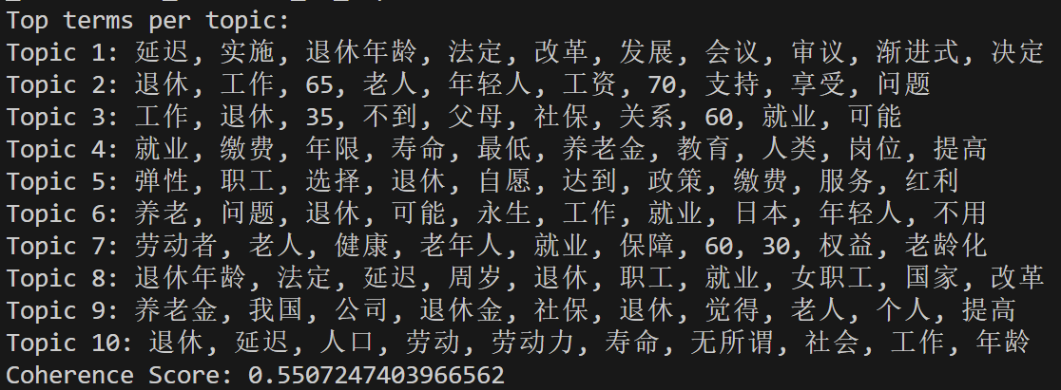
二、文本挖掘与分析过程——LDA主题模型
1
个体层面
2
技术层面
健康体能条件
再就业意愿
技能适应能力
数字获取能力
技术替代风险
3
社会层面
4
政府制度层面
职场年龄歧视
家庭职责冲突
群体规范效应
政策扶持力度
制度配套完善度
Notes:
在主题模型阶段，我做了个网页可视化，里面分出了10个影响因素对应的关键词及其对该影响因素的重要程度，其中可以看到 topic3：“父母”-> 家庭职责冲突
topic5：“自愿”-> 在就业意愿
topic7： “健康”-> 健康体能条件
topic8： “法定”-> 政策制度 等
最后依据lda结果进行人工辨识，总共分了个体、技术、社会、政府制度四个维度，里面一共10个影响因素，分别是：

Slide 9
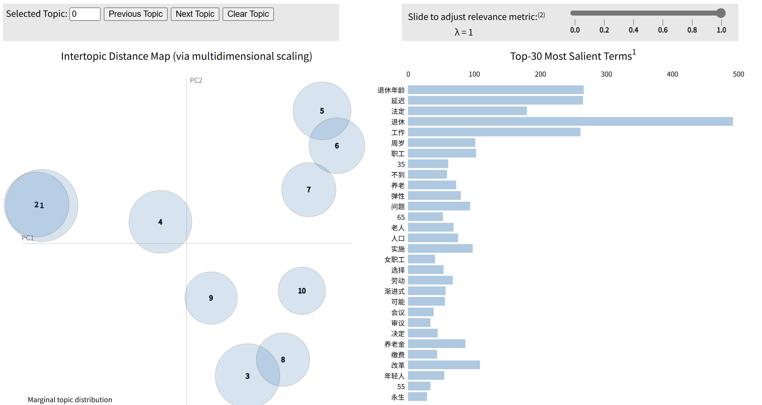

Slide 10
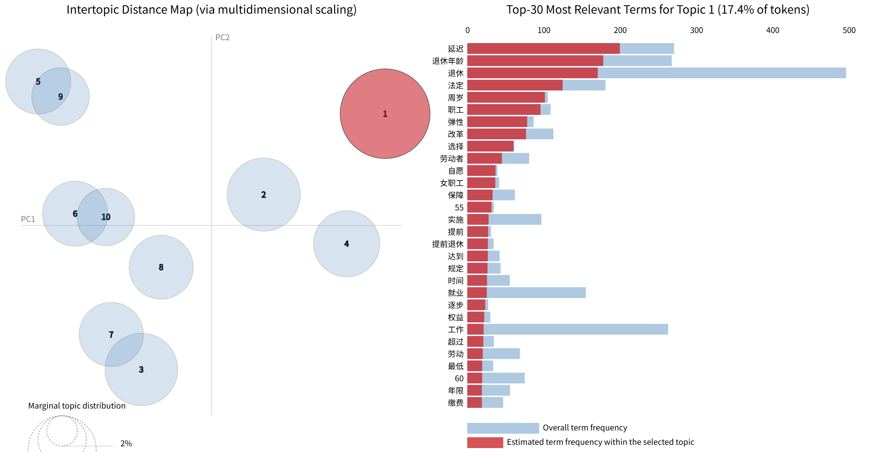

Slide 11
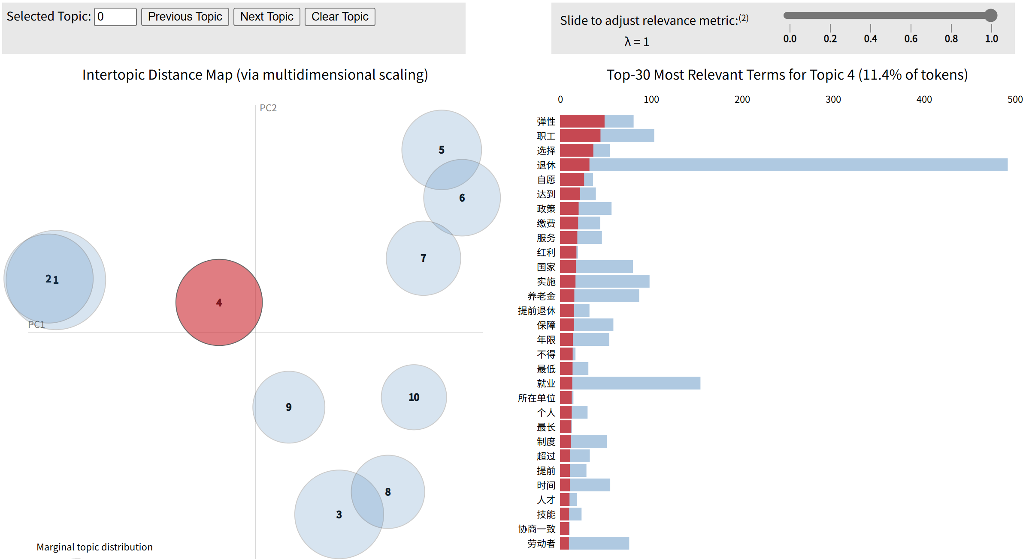

Slide 12
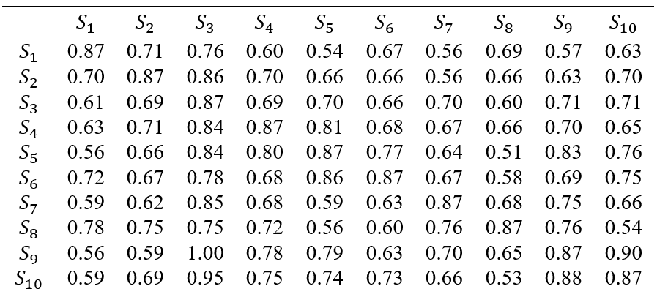
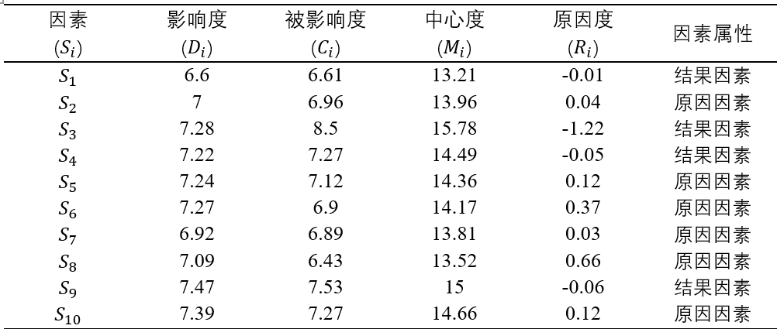
二、文本挖掘与分析过程——DEMATEL
1.TF-IDF+Word2Vec词嵌入的余弦相似度计算影响矩阵
影响矩阵：
得到各影响因素之间的语义关联强度
直接运用15万字的文本数据训练模型，避免了专家评分的局限性和主观性
2. 中心度原因度
因素属性：
原因度>0 是原因因素
原因度<0 是结果因素
中心度越高，在整个体系的重要性越强（S3）
Notes:
第二部分使用决策实验室法，用影响矩阵算出中心度与原因度。
这里是用相似度矩阵代替专家评分得到影响矩阵，先用词频-逆文档和词向量把文本数据转换成向量的数据形式，便于计算余弦相似度，并且做了归一化，得到的矩阵刻画各影响因素之间的语义关联强度
里面中心度最高的S3因素在整个体系中的重要性最强，在后面的层级关心图可以看出来

Slide 13
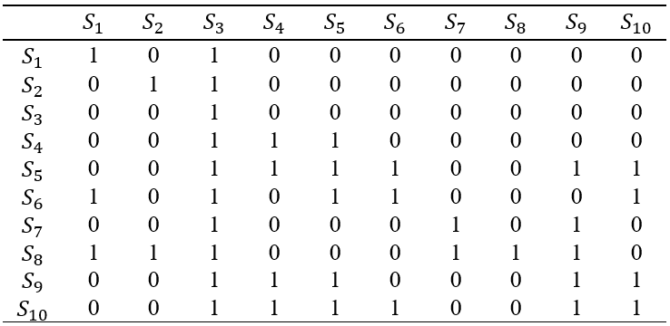
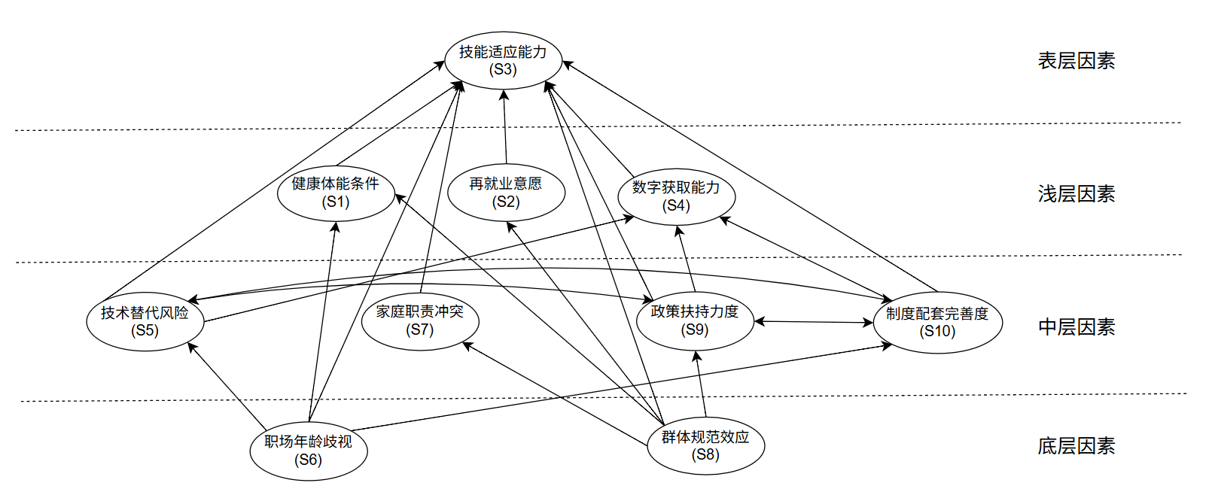
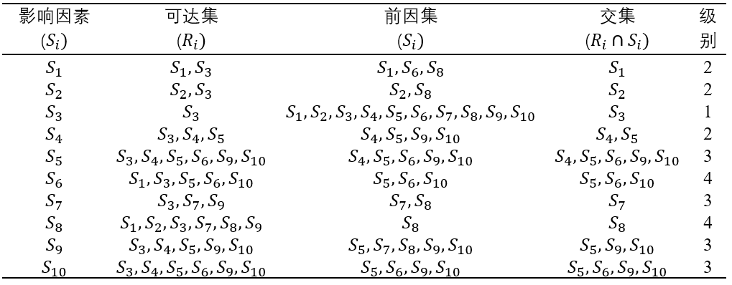
二、文本挖掘与分析过程——ISM
阈值 λ=0.72，得到可达矩阵
Notes:
第三个ISM板块，先遍历出一个合适的阈值λ，这里取0.72时效果最佳，得到可达矩阵，意思就是某个影响因素是否对另一个因素有显著影响，而且它是去影响其他因素的，还是被其他因素影响的
接着得到可达集与前因集，再次划分层次。eg. S3，可达集只有自己，然后其他因素全是它的前因集，也就是它是所有因素的最终导向
最后，我们就得到一个层次关系图，分出表、浅、中、底，然后每个层级有对应的影响因素。这个图还是挺明显的，比较直观的因素都与个人有关，主要还是看主观能动性，然后比较偏底层引导因素的都是社会、政府的比较隐性的影响。下面我就结合劳动经济学的生命周期理论、人力资本理论、收入效应与替代效应理论及劳动供给决策理论，具体对结果进行分析。

Slide 14
三、老年劳动力再就业影响因素结果解析——表层因素
人力资本理论
个体在漫长职业生涯中积累的专业知识、实践经验以及学习新技能的能力，共同构成了其在劳动力市场上的核心竞争力。
技能适应能力
技能适应力强的大龄劳动力
无论是传统行业的技术升级，还是新兴领域的技能要求，都能够凭借自身长期积累的知识储备与操作经验，快速适应不断变化的岗位需求。
掌握数字化办公技能的经验丰富的老年技术顾问
熟悉新兴服务流程的老年健康管理师
许多岗位对数字技能或新工具有一定要求，老年人的学习能力与适应能力成为关键障碍或助力。
替代效应
高技能带来高工资率，增强再就业吸引力；低技能则可能因收入不足被迫就业，但就业稳定性与可持续性较差。
技能适应能力直接决定了老年劳动力在市场中的岗位适配结构
Notes:
表层仅包含技能适应能力这一因素，它不仅是整个系统的核心枢纽，更是其他因素交互作用的最终体现。从人力资本理论来看，老年人职业生涯中积累的专业知识、学习能力，直接决定了他们在劳动力市场的竞争力。
掌握数字化技能的老年技术顾问，可以轻松应对新兴岗位需求；
而技能滞后的群体，往往被挤压到低端岗位——这正印证了经济学中的收入效应与替代效应理论。
因此，技能适应能力直接决定了老年劳动力在市场中的岗位适配结构，是再就业体系中的关键 “临门一脚”。

Slide 15
三、老年劳动力再就业影响因素结果解析——浅层因素
健康体能条件
老年劳动力参与就业的物质基础，遵循生命周期理论中 “健康资本存量” 对劳动供给的约束逻辑。
再就业意愿
受收入效应与替代效应共同影响
当养老金无法满足生活需求时，收入效应促使老年人被动就业
从个体决策的微观视角出发，健康体能条件、再就业意愿和数字获取能力构成了老年劳动力再就业行为的浅层影响因素，是老年劳动力踏入再就业市场的前置条件与直接驱动力，深刻影响着个体的就业决策与参与程度
数字获取能力
掌握智能设备操作、线上办公软件使用等数字技能的老年人，能够突破地域与信息壁垒，积极参与新兴就业形态
作为前置条件驱动与决策调节中枢层，从可行性、主动性和适配性三方面，深刻决定了老年劳动力再就业的 可能性边界、参与动力和就业质量
Notes:
要完成“临门一脚”需要三个前置条件，也就是浅层包含的健康体能条件、再就业意愿和数字获取能力三个影响因素，它们是老年劳动力踏入再就业市场的前置条件与直接驱动力，深刻影响着个体的就业决策与参与程度。
健康体能条件是生理基础，再就业意愿受到收入与替代效应共同影响，在经济压力或心理需求驱动下转化为就业行动，数字获取能力不仅直接决定老年劳动力对新兴就业形态的参与度，也反向作用于就业决策与岗位选择，体现为从传统就业向数字技能型就业的适应性转向，成为拓宽就业渠道的关键赋能要素。

Slide 16




三、老年劳动力再就业影响因素结果解析——中层因素
技术替代风险
政策扶持力度
政府通过发放岗位补贴、提供免费技能培训等政策措施，降低企业雇佣老年劳动力的成本，有效刺激市场需求
“技能偏向型技术进步” 理论
老年劳动力市场呈现明显的技能两极分化现象，低技能老年群体的就业空间被不断压缩
个体&
宏观
连接个体与宏观环境的纽带，在个体就业决策与外部环境之间发挥着关键的传导与调节作用
家庭职责冲突
制度配套完善度
隔代抚养、配偶照料等
为平衡家庭与工作，他们更倾向于选择工作时间灵活、强度较低的岗位，从而塑造了独特的劳动时间供给结构
完善老年就业权益保护法规、规范返聘协议等制度配套，减少市场摩擦，增强老年人的就业安全感
两者共同构建起有利于老年劳动力再就业的政策支持体系，显著提升了市场的活跃度与规范性
Notes:
中层因素是一个链接个体与宏观的纽带，包含技术替代风险、家庭职责冲突、政策扶持力度和制度配套完善度四个影响因素，
老年劳动力若不能及时提升技能、向非常规任务岗位转移，将面临就业机会锐减的困境，导致老年劳动力市场呈现明显的技能两极分化现象，低技能老年群体的就业空间被不断压缩。
家庭职责冲突，比如隔代抚养、配偶照料等家庭责任，为平衡家庭与工作，他们更倾向于选择工作时间灵活、强度较低的岗位，从而塑造了独特的劳动时间供给结构。
而政策扶持力度和制度配套完善度则充分体现了政府在调节劳动力市场中的积极作用。
两者共同构建起有利于老年劳动力再就业的政策支持体系，显著提升了市场的活跃度与规范性。

Slide 17

三、老年劳动力再就业影响因素结果解析——底层因素
职场年龄歧视：（ “统计性歧视” 理论）
雇主往往将年龄作为评判生产力的替代指标，忽视老年个体间的能力差异，在招聘、晋升、薪资评定等环节设置隐形门槛，使老年劳动力面临严重的就业排斥，形成劳动力市场中的横向与纵向隔离结构，将他们挤压至边缘岗位，限制其职业发展与收入增长
A
作为深层的制度与文化约束
虽不直接作用于就业行为
但却潜移默化地塑造着
老年劳动力再就业的
社会环境与群体认知
群体规范效应：（“社会规范理论”）
传统观念将老年阶段定义为 “退休安享晚年”
同辈群体的退休选择与社会舆论压力
即便自身具备就业意愿与能力，也可能因社会认同的压力而放弃或推迟再就业计划。
B
从社会文化与制度层面束缚着老年劳动力的再就业行为，成为阻碍老年人力资源有效开发的顽固障碍
Notes:
底层包含职场年龄歧视、群体规范效应两个影响因素，它们作为深层的制度与文化约束，虽不直接作用于就业行为，但却潜移默化地塑造着老年劳动力再就业的社会环境与群体认知。
职场年龄歧视源于 “统计性歧视” 理论，雇主往往将年龄作为评判生产力的替代指标，忽视老年个体间的能力差异，在招聘、晋升、薪资评定等环节设置隐形门槛，使老年劳动力面临严重的就业排斥，形成劳动力市场中的横向与纵向隔离结构，将他们挤压至边缘岗位，限制其职业发展与收入增长。
群体规范效应则深受 “社会规范理论” 影响，传统观念将老年阶段定义为 “退休安享晚年” 的时期，同辈群体的退休选择与社会舆论压力，容易让老年人形成 “就业非必需” 的认知，即便自身具备就业意愿与能力，也可能因社会认同的压力而放弃或推迟再就业计划。
这两种底层因素如同无形的枷锁，从社会文化与制度层面束缚着老年劳动力的再就业行为，成为阻碍老年人力资源有效开发的顽固障碍。

Slide 18
三、老年劳动力再就业影响因素解析——结论
表层核心
浅层驱动
技能适应能力是再就业的直接决定因素，体现人力资本理论的核心作用，高技能老年劳动力更易匹配高附加值岗位，低技能群体则面临就业质量困境。
老年劳动力再就业
人力资本积累
社会文化建构
技术进步适配
政策环境支持
健康体能条件、再就业意愿和数字获取能力构成再就业的前置条件。健康状况划定岗位类型边界，就业意愿受经济需求与社会认同双重驱动，数字技能则是连接新兴就业形态的关键纽带
中层传导
底层约束
技术替代风险加剧了劳动力市场的技能分化，家庭职责冲突塑造了弹性就业偏好，而政策扶持与制度配套通过优化市场环境，显著提升老年劳动力的就业机会与安全感。
职场年龄歧视与群体规范效应形成深层社会壁垒，前者通过制度性排斥压缩就业空间，后者通过文化认知抑制就业意愿，二者共同构成老年就业的“隐性天花板”。
Notes:
最终，我们得到了一个由表及里、从显著特征到隐形机理的模型结构。
从劳动经济学理论视角看，老年劳动力再就业本质上是人力资本积累、政策环境支持、技术进步适配与社会文化建构共同作用的结果，任一环节的失衡都会导致整体系统效能的损耗。 那么，我们就得到这四个方面的启示

Slide 19


三、老年劳动力再就业影响因素解析——建议
1. 个体层面：强化人力资本投资，提升就业韧性
1）精准技能培训
针对不同行业需求，开发“银发人才”专项培训项目（如智能设备应用、健康照护技术），依托社区教育中心或线上平台提供灵活课程，重点提升数字获取能力与跨行业技能迁移能力，缓解技术替代风险。
就业准备
数字化工具 | 智能化设备
2）健康管理干预
建立“健康 - 就业”联动机制，通过企业与医疗机构合作提供职业健康评估，推广适合老年人的轻量型工作模式（如分时制、远程办公），以健康资本增值延长职业生命周期。
就业准备
健康资本评估 | 有效体力匹配
Notes:
首先在个体层面，要强化人力资本投资，提升就业韧性，比如精准技能培训可以开发“银发人才”专项培训项目，使用智能设备辅助提高生产效率，让老年群体更有竞争力；还有对大龄劳动力健康的管理与监测，针对不同健康程度的老年群体可以适配不同的工种，以健康资本增值延长职业生命周期。

Slide 20
三、老年劳动力再就业影响因素解析——建议
2. 社会层面：优化就业生态，重塑社会认知
雇主观念革新
文化氛围营造
通过行业协会倡导“年龄多样性”理念，推广“跨代际团队”工作模式，利用老年员工的经验优势与青年员工的技术优势形成互补；建立老年人才能力认证体系，破除“唯年龄论”的用人惯性。
通过媒体宣传、典型案例推广，重塑“积极老龄化”社会认知，将老年就业纳入“银发经济”发展框架，提升公众对老年劳动价值的认同感。
02
01
03
新兴业态培育
依托社区服务、文旅康养、知识付费等领域，开发与老年人力资本特征契合的岗位（如社区网格员、文化传承人、在线教育顾问），借助数字技术降低就业门槛。
Notes:
在社会层面，可以优化就业生态，重塑社会认知。
摒除“雇主歧视”“年龄歧视”，对企业行业倡导“年龄多样性”，利用老年员工的经验优势与青年员工的技术优势形成互补
新兴业态可以关注于开发与老年人力资本特征契合的服务、文旅康养、知识付费领域等，借助数字技术降低就业门槛

Slide 21
三、老年劳动力再就业影响因素解析——建议
3. 政府层面：完善政策体系，消除制度性障碍
渐进式政策调整
弹性化制度设计
精准化分类施策
协同化政策配套
落实 “小步调整、逐步到位”，避免政策剧烈变动冲击劳动力市场。
在延迟退休政策推行中，每年延迟退休年龄以数月为单位微调，给予老年群体和企业充分适应期；
分阶段扩大社保补贴覆盖范围，优先试点高需求行业，再逐步推广至全领域。
遵循 “弹性实施、自愿选择”，尊重老年个体差异化需求。允许老年人自主选择退休年龄与工作强度：
推出 “半退休” 制度，支持其以兼职、顾问等形式灵活就业；
优化养老金领取规则，允许就业期间暂停领取，实现 “工作 - 养老” 弹性切换。
践行 “分类推进、有序衔接”，针对不同群体特征制定政策。
对专业技术型老年人才，建立 “银发专家库”，配套高端返聘补贴；
对低技能老年劳动力，通过社区公益性岗位兜底保障，并衔接职业技能培训计划，提升就业竞争力。
贯彻 “统筹兼顾、协同配套”，强化政策间联动效应。
将老年就业政策与税收优惠、产业发展政策结合，鼓励企业开发适配岗位；
推动人社、民政、卫健等部门数据共享，实现就业服务、社会保障、健康管理的无缝对接。
Notes:
在政府层面，要完善政策体系，消除制度性障碍。
秉持小步调整、弹性实施、分类推进、统筹兼顾的原则，构建系统化政策支持框架

Slide 22
三、老年劳动力再就业影响因素解析——建议
4. 技术层面：推动适老化改造，降低数字鸿沟
智能设备适老化设计：
技术赋能就业场景：
简化就业相关数字平台（如招聘APP、办公软件）的操作界面，增加语音交互、人工客服等辅助功能，提升老年群体的数字获取能力。
发展“远程老年就业”模式，利用视频会议、智能家居监控等技术，使老年人无需通勤即可参与知识型工作（如数据标注、文档审核），规避体能与通勤障碍。
Notes:
在技术层面，可以通过智能设备的适老化设计和技术赋能的就业场景，推动适老化改造，降低数字鸿沟

Slide 23
总结
中层
浅层
底层
表层
完善政策支持
与市场机制
提升个体禀赋
与技术适配性
破除歧视性制度
与文化壁垒
分层干预 协同赋能
释放人力资本价值
老年劳动力
再就业
Notes:
总体来说，破解老年劳动力再就业难题需以“分层干预、协同赋能”为原则：
从底层破除歧视性制度与文化壁垒，
在中层完善政策支持与市场机制，
浅层上提升个体禀赋与技术适配性，
最终在表层释放人力资本价值。
通过多主体联动与多维度改革，最终实现老年劳动力资源的高效配置，使其成为应对人口老龄化挑战的积极力量。

Slide 24

THANK . YOU
谢谢观看

